Slide 1
Ландшафтні територіальні структури

Slide 2
1. Поняття про ЛТС
Будь-яка геосистема (ГС) , рангом вища за геотоп, має певну ЛТС.
Елементами цієї структури є ГС нижчого рангу, ніж досліджувана.
ЛТС - сукупність ландшафтних територіальних одиниць, конфігураційно та ієрархічно впорядкованих просторовими відношеннями певного типу.

Slide 3
Тип відношень між геотопами є основою виділення відповідного типу ЛТС, оскільки визначає :
Принцип інтеграції геотопів у більш складні ландшафтні територіальні одиниці;
Таксономічний ряд останніх (ієрархічну впорядкованість ЛТС);
Ареали, межі, взаємо розташування однорангових ландшафтних одиниць (конфігураційну впорядкованість ЛТС.

Slide 4
Щоб виділити ЛТС певної території необхідно :
Задати тип просторових відношень між геотопами;
Виявити множини геотопів, закономірно зв’язаних цими відношеннями;
Для кожної з цих множин здійснити інтеграцію геотопів у ландшафтні територіальні одиниці таксономічного ряду ЛТС, що виділяється;
Встановити та показати на карті ареали, межі, взаємо розміщення ЛТС одного рангу.

Slide 5
2. Основні типи ЛТС
1. генетико-морфологічні – відношення спільності походження (генезису)та еволюції геотопів, які знаходять вираз у їх будові (морфології) і еволюції геотопі, які знаходять вираз у їх будові(морфології)
2. позиційно-динамічні –зв’язок геотопів горизонтальними речовинно-енергетичними потоками та їх відношення до ліній зміни інтенсивності цих потоків;
3. парагенетичні – відношення геотопів до ліній концентрації горизонтальних потоків;
4. басейнові ландшафтні – спільність геотопів за гідро функціонуванням та їх відношення до басейнів поверхневого стоку;
5. біоцентрично-сітьові - біотичні міграції організмів та окремих популяцій між геотопами.

Slide 7
3. Генетико-морфологічна ЛТС
Основою виділення одиниць генетико-морфологічної ЛТС є об’єднання територіально суміжних геотопів у більші ГС за принципом спільності їх походження (генезису), часу виникнення та закономірностей розвитку(еволюції). Близькі в генетико-морфологічному відношенні ГС мають однотипну геокомпонентну будову (близькі генетичні типи геологічних порід, ґрунтів, рельєфу тощо).
Виділення цієї структури виходить з поняття генетико-морфологічної однорідності ГС.

Slide 8
Діагностичні компоненти
Геологічна будова : 1-ий рівень однорідності –однорідною є територія, сформована на одному геологічному фундаменті(наприклад, сформована на кристалічних породах, вапняках чи фліші); допускається різний склад порід, що покривають цей фундамент. 2-ий рівень однорідності - територія, однорідна за складом дочетвертинних порід, допускається варіація їх потужностей та різні породи верхніх верств геологічного розрізу. 3-ий рівень однорідності – територія, верхні верстви геологічної будови якої близькі за літолого-генетичними характеристиками (наприклад, складена елювіальними, елювіально-делювіальними, делювіальними лесовими суглинками, або піщаним алювієм різних геологічних фацій та віку), потужність може бути різною, склад дочетвертинних порід однаковий. 4-ий рівень однорідності¬ – ділянка з одним типом поверхневих відкладів, допускається їх різна потужність. 5-ий рівень однорідності – ділянка, зайнята одним літо- топом(у її межах склад та потужність усіх верств, включаючи верхню, однакові).

Slide 9
Діагностичні компоненти
Геологічна будова
Рельєф
Грунтовий покрив
Рослинний покрив
Грунтові води

Slide 10
Геотоп
Морфотоп
Літотоп
Гідротоп
Кліматотоп
Педотоп
Фітотоп
Зотоп

Slide 11
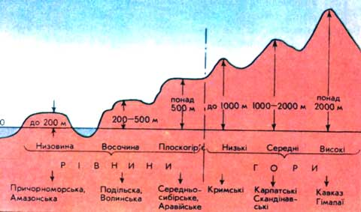
Критерії виділення геотопів
За градієнтним критерієм межі топів проводяться вздовж стрибкоподібної зміни значень характеристик, що описують даний топ, а не в місцях, де ці характеристики набувають встановлених граничних значень.

Slide 12
Критерії виділення геотопів
Статистичний критерій виділення геотопу зводиться до того, що варіація значень змінних у його межах має бути меншою, ніж ця варіація між різними геотопами.

Slide 13
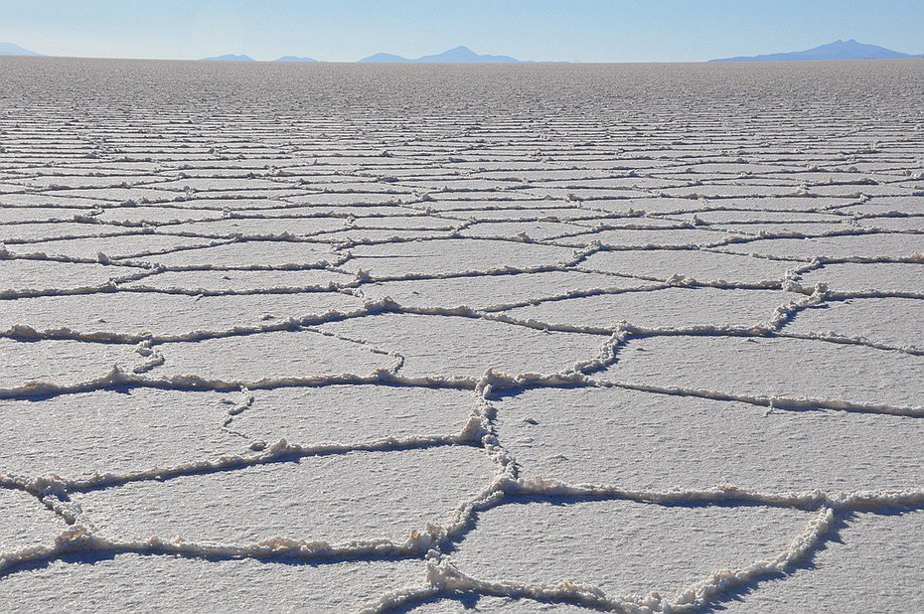
Критерії виділення геотопів
За географічним критерієм геотоп можна відрізнити від інших природних та антропогенних територіальних об’єктів, оскільки він не має таких внутрішніх властивостей, які унеможливлювали б його теоретично необмежене збільшення площі.

Slide 14
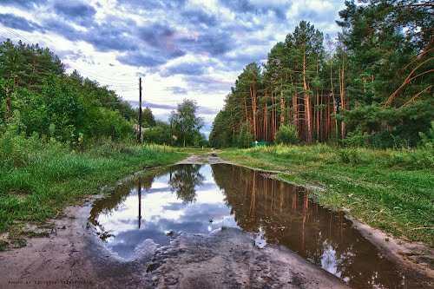
Критерії виділення геотопів
Критерій відносної статичності. Ділянки, які на загальному просторовому фоні виділяються внаслідок дії тимчасових (внутрішньо річних, річних ритмічних або флуктуаційних) факторів, геотопами не вважаються.

Slide 15
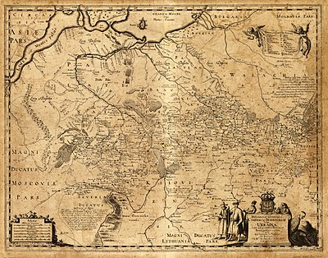
Критерії виділення геотопів
За картографічним критерієм геотопи виділяють таких розмірів. Які можна показати на крупно масштабній карті і які ще можна розглядати як територіальні операційні одиниці при вирішенні практичних завдань. Мінімальна площа, яку може мати геотоп – 100 м²

Slide 16
Таксономічні рівні
Наногеохора виділяється як сукупність суміжних геотопів, розташованих на одній елементарній поверхні рельєфу(в одному морфотопі), геологічна будова якої відрізняється лише за потужністю верхніх ґрунтоутворюючих верств порід, водний режим одного типу, грунти одного генетичного ряду, рослинні угруповання одного сукцесійного ряду, причому діапазон видів грунтів та рослинних асоціацій не заходить за межі генетичного підтипу(ґрунти) та формації(рослинність).
Розміри наногеохор невеликі : вони становлять 0,5-2,0 км².
Середнє число геотопів в одній наногеохорі – від 3 до 15.
Межі між геотопами в наногеохорі здебільшого мало контрастні, фізіономічно виражені слабко, мають вигляд перехідних смуг.
Для наногеохори властива значна внутрішня динамічна цілісність, що пояснюється дією лише одного фактора, що зумовив її диференціацію на геотопи.

Slide 17
Таксономічні рівні
Мікрогеохора – сукупність суміжних наногеохор, розташованих на одному елементі рельєфу або одній його малій формі, геологічна будова яких неоднакова лише за потужністю літолого-генетично близьких поверхневих відкладів, різниця в рівні ґрунтових вод не приводить до формування різних типів водного режиму, ґрунти формують основний генетичний ряд, від окремих ланок (видів ґрунту) якого можуть відгалужуватись короткі ряди, зумовлені фактором, що накладається на провідний фактор диференціації та динаміки педотопів, рослинні угруповання утворюють один головний сукцесій ний ряд з короткими відгалуженнями від нього.
На відміну від наногеохори, в мікрогеохорі може діяти кілька факторів, проте серед них виділяється один головний.
Розміри мікрогеохор 10-25 км² на рівнинному.
Мікрогеохори виражені фізіономічно здебільшого чітко. У більшості з них досить однорідна в генетичному відношенні територіальна структура .

Slide 18
Таксономічні рівні
Мезогеохора – це територія з одним геологічним фундаментом та складом вкриваючи його до четвертинних порід, різними генетичними типами четвертинних відкладів, розташована на одній мезоформі рельєфу спільного походження (річкова долина з терасовим комплексом , дельтовий комплекс, пасмо, міжурядова улоговина тощо), з ґрунтовими водами одного водоносного горизонту, гуртами та рослинними угрупованнями, ряди яких сходяться до одного центру(відповідно – до модального виду гнуту та клімаксової асоціації).
в мезогеохорі факторів формування кілька, причому кожний з них визначає не другорядні, а суттєві закономірності просторового розподілу ґрунтів та рослинності і формує багатоланкові ряди. Особливістю цих рядів є те, що вони пов’язані між собою та сходяться до одного центра.
Мезогеохори займають площі 0,5-2,0 тис. км²

Slide 19
Таксономічні рівні
Макрогеохора –займає територію, що складається з комплексу мезоформ рельєфу близького генезису та віку, утворених на одному геологічному фундаменті(одному субстраті формування рельєфу). Однорідність її грунтово-ролсинного покриву визначається зональними факторами, тому на рівнинах представлені ґрунти одного типу ґрунтоутворюючого процесу та асоціації одного класу рослинних формацій.
Генетичні ряди ґрунтів та сукцесій ні рослинних угруповань не створюють у макрогеохорі єдиної системи, а сходяться до кількох концентрів, кожний з яких є центром певної мезогеохори.
Розміри макрогеохор коливаються від 1-3 тис. км2 (гірські регіони) до 6-10 тис. км2 (рівнини) і їх можна зображати на дрібномасштабних картах.

Slide 20
4. Позиційно-динамічна ЛТС
Групування геотопів у територіальні одиниці позиційно-динамічної ЛТС ґрунтується на їх відношенні до ландшафтних рубежів, вздовж яких змінюються інтенсивність та напрямок горизонтальних речовинно-енергетичних потоків. Носіями цих потоків можуть бути мобільні геокомпоненти – вода, повітря, живі організми.

Slide 21
Територіальні одиниці позиційно-динамічної ЛТС виділяють так, щоб інтенсивність сучасних та потенційно можливих процесів, зумовлених горизонтальними речовинно-енергетичними потоками на них, була майже однаковою. Тому межі між ними проводять вздовж ліній стрибкоподібної зміни градієнтів горизонтальних потоків. Такі лінії можна назвати каркасними лініями динаміки ландшафту. До них належать :
каркасні лінії рельєфу – вододільна, підошви, бровки схилу, лінії його перегинів;
межі між геотопами (відрізняються фільтраційними властивостями ґрунтів);
межі між ґрунтами з різною протиерозійною стійкістю;
межі між фітоценозами, які мають різну ґрунтозахисну здатність.
антропогенні лінійні елементи (лісосмуги, дороги, канали тощо).

Slide 22
Елементи позиційно-динамічної ЛТС
Ландшафтна смуга – це група геотопів, які мають спільне положення відносно меж зміни інтенсивності горизонтальних речовинно-енергетичних потоків(розташовані між двома суміжними каркасними лініями динаміки ландшафту). У межах однієї ландшафтної смуги горизонтальні потоки односпрямовані і в усіх геотопах мають однаковий градієнт.
ландшафтні смуги доцільно поділяти на рівнинні , схилові, терасові, заплавні та ін

Slide 24
Елементи позиційно-динамічної ЛТС
ландшафтні яруси – одиниці позиційно-динамічної ЛТС, які складаються з групи територіально суміжних, пов’язаних односпрямованими горизонтальними потоками ландшафтних смуг, що мають спільну позицію щодо гіпсометричних меж зміни провідних факторів ландшафтної динаміки.

Slide 25
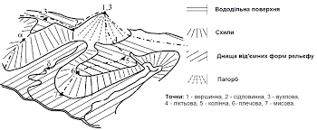
Елементи позиційно-динамічної ЛТС
парадинамічний район. Це сукупність ландшафтних ярусів, пов’язаних горизонтальними потоками, які починаються від спільного „центрального місця” – ярусу, що займає панівне висотне положення. Від цього ярусу радіально розходяться потоки, які об’єднують ц єдину динамічну систему схилові, терасові, заплавні та інші ландшафтні яруси.

Slide 26
Елементи позиційно-динамічної ЛТС
Ландшафтні яруси в одному пара динамічному районі, що мають одну макроекспозицію., можна об’єднати в парадинамічний підрайон. Ці одиниці здебільшого збігаються з частинами(правою та лівою) басейнів річок, розділених спільним вододілом.

Slide 27
5. Парагенетична ЛТС
Парагенетична ЛТС формується вздовж ліній концентрації речовинно-енергетичних потоків(наприклад, вздовж річкового русла), ліній розділу контрастних середовищ(берегова лінія) та деяких інших „центральних місць” , які визначають напрямок ландшафтогенезу.
Підставою для об’єднання є відношення ландшафтних смуг не до ліній розділу напрямків потоків(як при виділенні пара динамічних районів), а до ліній їх концентрації – річкового русла, тальвегу балки, тощо.

Slide 28
Одиниці парагенетичної ЛТС
Комплексом нижчого рангу є парагенетична ланка (ПГ-ланка). Вона являє собою сукупність взаємопов’язаних геотопів, об’єднаних за генетичною єдністю та одно спрямованістю розвитку в межах заплавно-руслової частини долини (для долинно-річкових ПГЛК) або днищ ерозійних форм (для яружно-балкових ПГЛК). ПГ-ланки або ніби нанизані на потік, як на стрижень.
Закономірне поєднання послідовно спряжених ПГ-ланок та ландшафтних смуг, які спираються на русло, формує ПГ-сектор.
ПГ-пояс розглядається як територіально цілісний фрагмент долини з однотипним протіканням сучасних фізико-географічних процесів в умовах однієї морфоструктури.
Розрізняються долинно-річкові, яружно-балкові, прибережно-аквальні, лиманно-гирлові ПГЛК

Slide 30
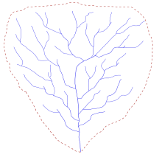
6. Басейнова ЛТС
Структуроформуючим для басейнової ЛТС – є концентрований поверхневий стік води з розчиненими та завислими в ній речовинами.
Територіальними одиницями басейнової ЛТС є басейни, порядок яких визначає чітку ієрархічну організацію структури в цілому.

Slide 31
Гідрографічна сітка

Slide 32
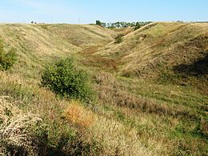
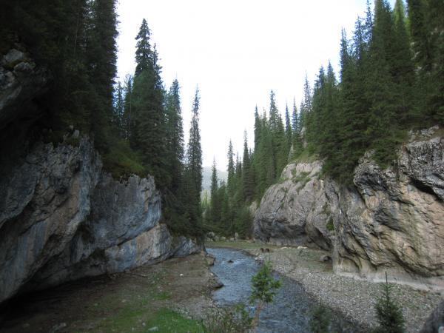
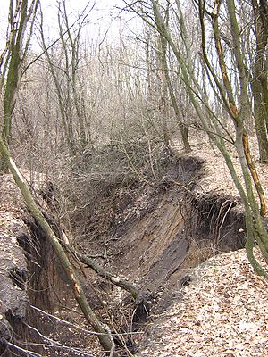
Структуроформуючими є лише ті водостоки, що мають фіксоване в просторі положення, яке, в свою чергу визначається глибиною врізу ерозійної форми.
Водостоками, що визначають басейнову ЛТС, є річки, сухоріччя, балки, лощини та яри.

Slide 33
Дихотомічність даної системи дозволяє:
1. виявити ріки, які припинили своє існування як постійні водостоки і перейшли в категорію балок, суходолів;
2. виявити річки, які змінили свій порядок (понизили його внаслідок відмирання порядкоутворюючих приток або навпаки, підвищили внаслідок створення людиною штучних рік-каналів);
3. вести підрахунки кількості різнопорядкових рік у річковій системі на різночасових „зрізах” її стану з метою прогнозування екологічних процесів;
4. визначити довжину рік різних порядків і загальну протяжність річкових систем на цих же „зрізах”, аналізувати їх стан;
5. виявити тенденції і спрямованість розвитку річкових систем і розв’язувати інші еколого-геоморфологічні завдання.

Slide 34
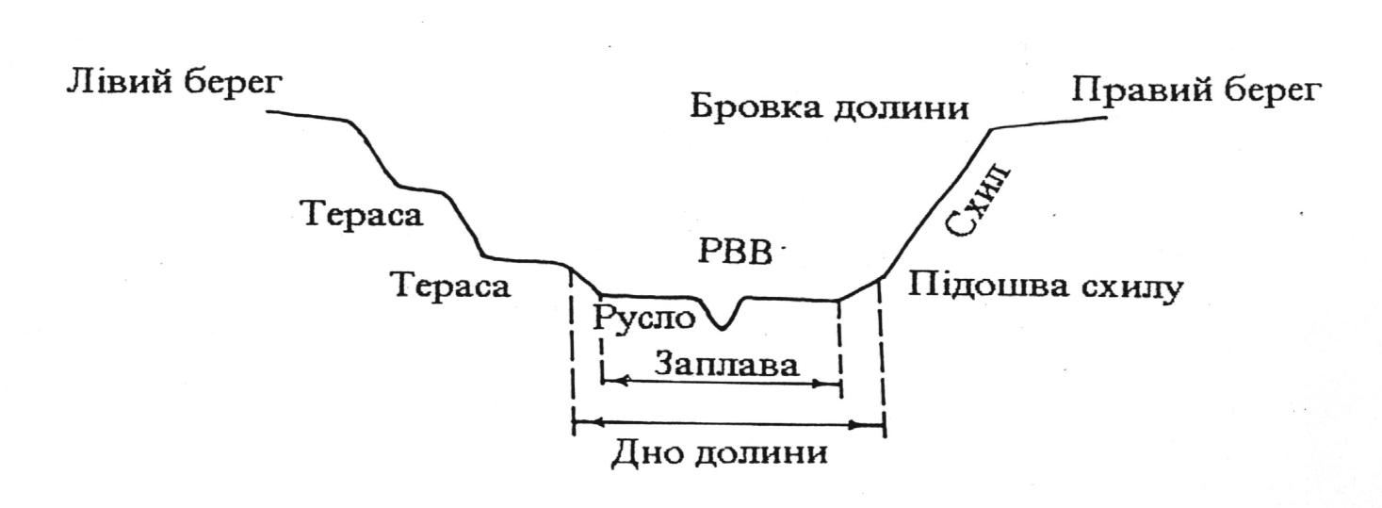
Крім поділу басейну на його частини за критерієм порядку, в будь-якому басейні можна виділити три підсистеми – долинну, схилову та вододільну.
Першу складають днища (для неруслових водостоків), русло, заплава та тераси (для руслових).
Другу – прирічкові схили.
У третій виділяють центральну зону та бокову зону межиріч.

Slide 35
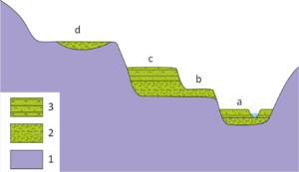
Заплавні ГС відзначаються значною біологічною продуктивністю, активністю формо- та видоутворення рослин і тварин.
Надзаплавні тераси відіграють роль своєрідного гальма(бар’єру) у масоенергообміні між вододільною та долинною підсистемами.
Схилова підсистема відіграє роль регулятора інтенсивності силових процесів стоку.

Slide 36
Серед вододільно-рівнинних підсистем за специфікою їх зв’язків з річковою долиною виділяються такі типи:
слабко диференційовані вододіли приморських рівнин з практично невираженими зв’язками з річковою долиною;
пласкі міжріччя низовини з послабленими зв’язками з річковою долиною;
хвилясті асиметричні підвищені рівнини з чіткими зв’язками з долиною;
горбисті рівнини з накладеними льодовиково-акумулятивними формами.

Slide 37
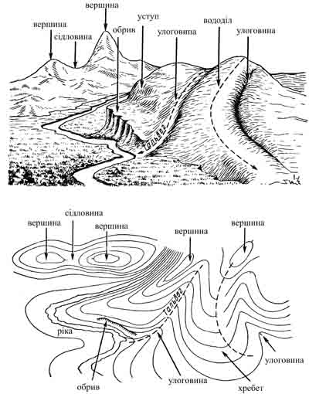
За часткою площі вододільно-рівнинної підсистеми в басейні можна виділити вузькоплакорні та широкоплакорні басейнові ЛТС.
У широкоплакорних системах менший поверхневий стік і більший – ґрунтовий.
Для вузькоплакорних систем характерна більша інтенсивність ерозії і горизонтальної геохімічної міграції елементів.

Slide 38
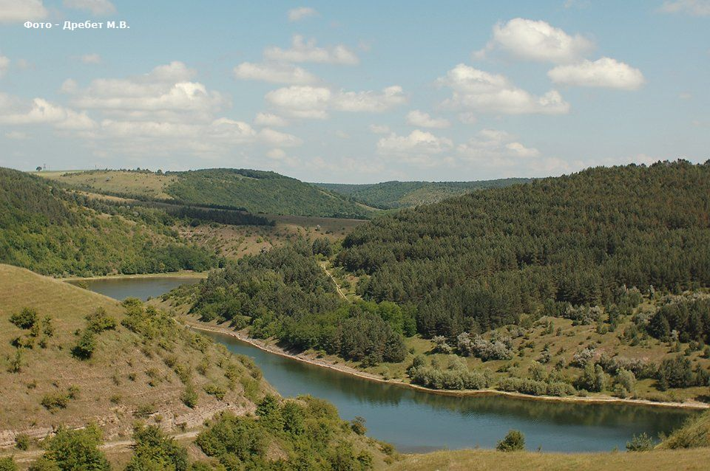
За часткою лісовкритої поверхні виділяють басейни :
високозаліснені(75-100% площі вкрито лісом);
відносно заліснені(50-75);
середньозаліснені (25-50);
малозаліснені(5-25);
безлісні(менше 5%).

Slide 39
За ступенем зв’язку водотоку із схиловою та рівнинною підсистемами виділяють:

Slide 40
За ступенем зв’язку водотоку із схиловою та рівнинною підсистемами виділяють:

Slide 41
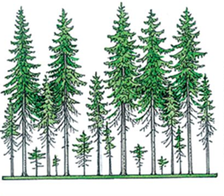
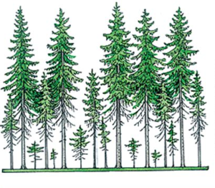
7. Біоцентрично-сітьова ЛТС
Відношення, які формують цей тип ЛТС, пов’язані з вираженими на хоричному рівні територіальними особливостями поведінки, міграції та взаємовідношень популяції.
Просторові зв’язки між біотичними елементами ГС, зумовлені такими процесам, як алелопатія, конкуренція за місцеві ресурси, мають малий радіус дії (до кількох метрів) і зумовлюють формування субтропічної структури геотопу.
На хоричному рівні просторові біотичні відношення реалізуються в таких процесах, як перехресне обпилення рослин, перенесення спор, насіння, міграції рослин, тварин.

Slide 42
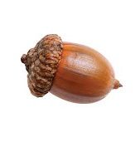
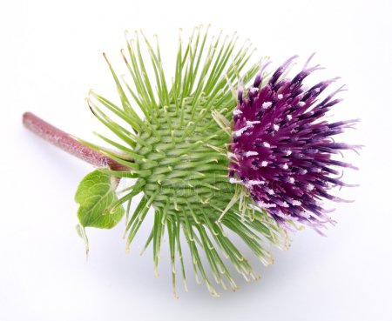
Рослини переміщуються по території за допомогою спор, насіння, плодів, вегетативних органів.
Основними способами розповсюдження насіння є такі:
барохорний (опадання насіння під силою тяжіння);
анемохорний (перенесення вітром);
зоохорний (перенесення тваринами);
гідрохорний (поверхневими водами);
антропохорний (завдяки діяльності людини).

Slide 43
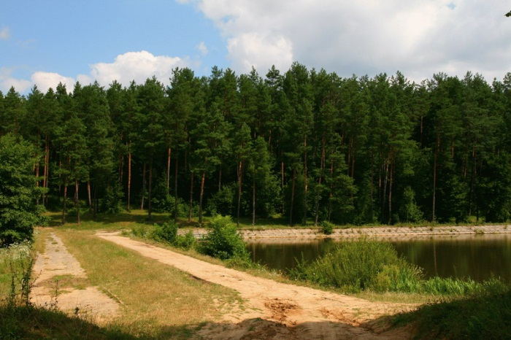
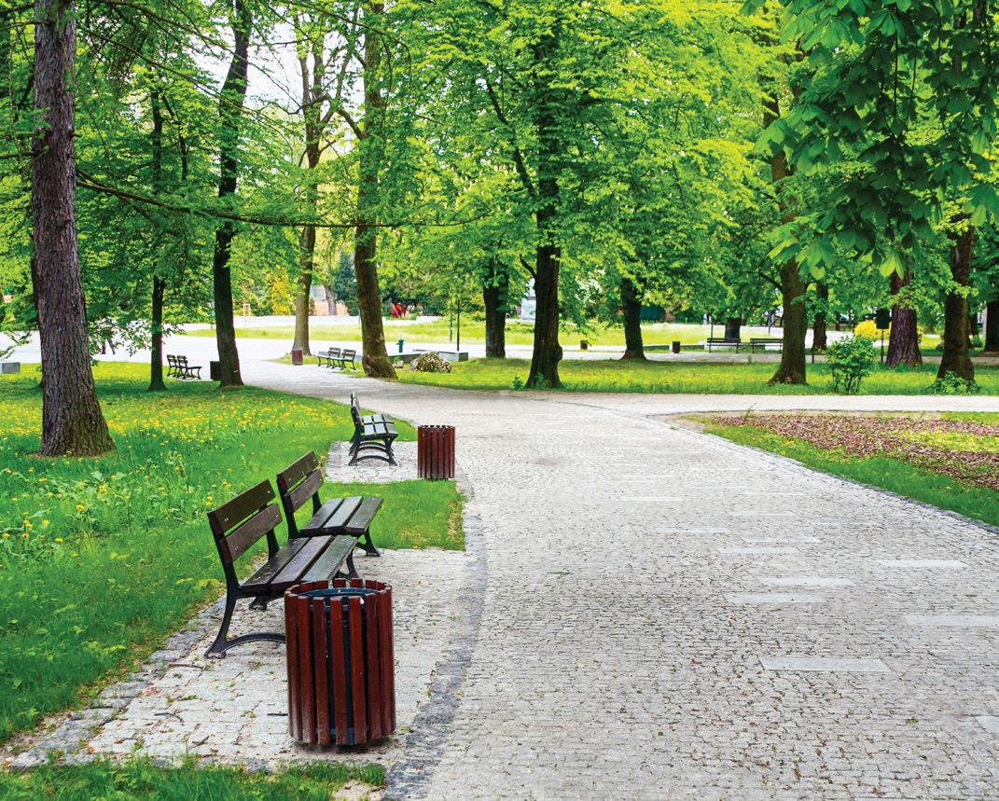
Елементи біоцентрично-сітьової ЛТС
Біоцентр – це група суміжних геотопів з природною рослинністю, які виконують функції збереження генофонду ландшафту, оптимізуючого впливу на прилеглі геотопи з культурною рослинністю (рілля) або позбавлені її (міська забудова), естетичної привабливості території.

Slide 44
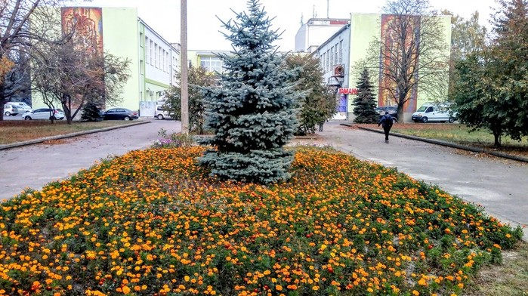
За площею виділяються такі біоцентри:
карликові (в агроланлшафтах 0,2-0,5км²; в міському ландшафті – 0,05-0,1 км²);
малі (відповідно 0,5-1 і 0,1-0,3);
середні(1-3 і 0,3-1);
відносні великі (3-10 і 1-3);
великі( ≥10 і ≥3 ).

Slide 45
За едафічними умовами біоцентри поділяють
за набором видів, які можуть існувати в ньому.
За сучасним станом біоцентри поділяються
критичного,
пригніченого,
нормального розвитку.

Slide 46
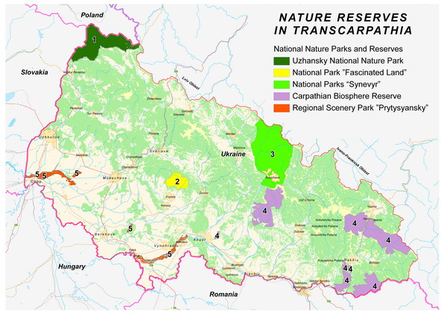
За біогеографічним значенням виділяють
локального,
регіонального,
надрегіонального,
провінційного,
біосферного рівнів.

Slide 47
Елементи біоцентрично-сітьової ЛТС
Біоцентр – це група суміжних геотопів з природною рослинністю, які виконують функції збереження генофонду ландшафту, оптимізуючого впливу на прилеглі геотопи з культурною рослинністю (рілля) або позбавлені її (міська забудова), естетичної привабливості території.

